Slide 1
AI Camera Dashboard
Thành viên:
Trần Văn Dân
Võ Trần Bảo Nguyên
Huỳnh Hồ Thọ Tỷ

Slide 2



Các công nghệ đã sử dụng

Slide 3
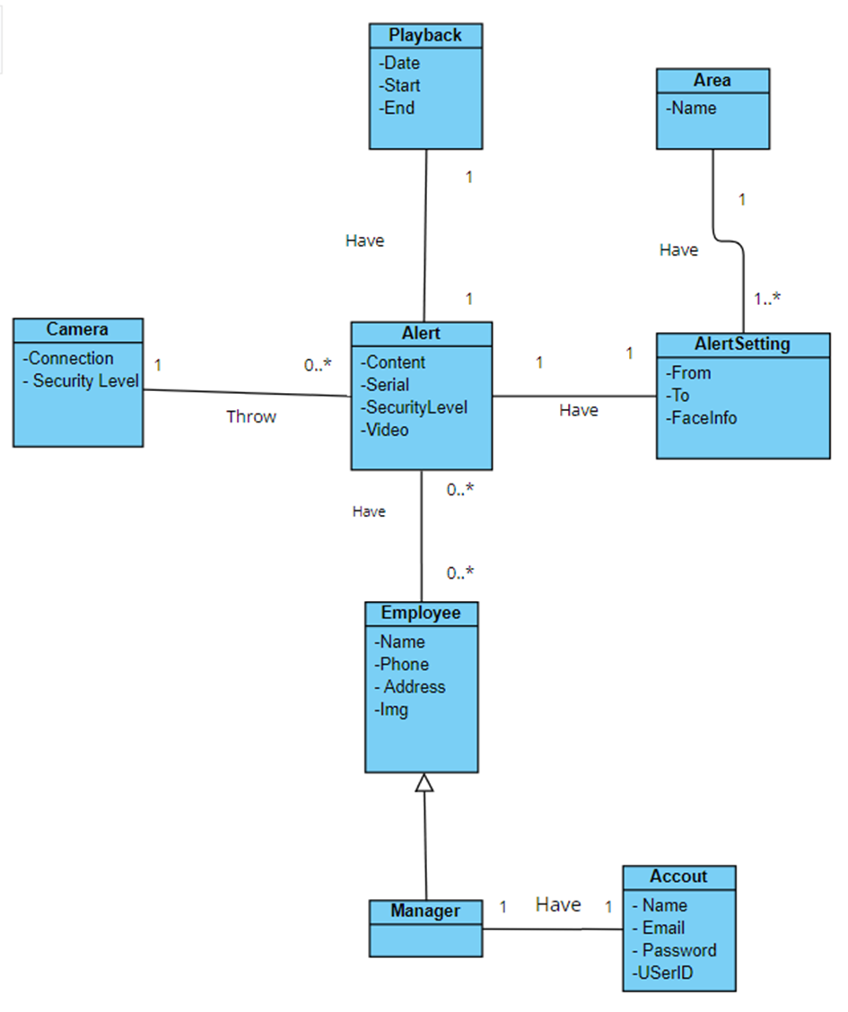
Class Diagram

Slide 4
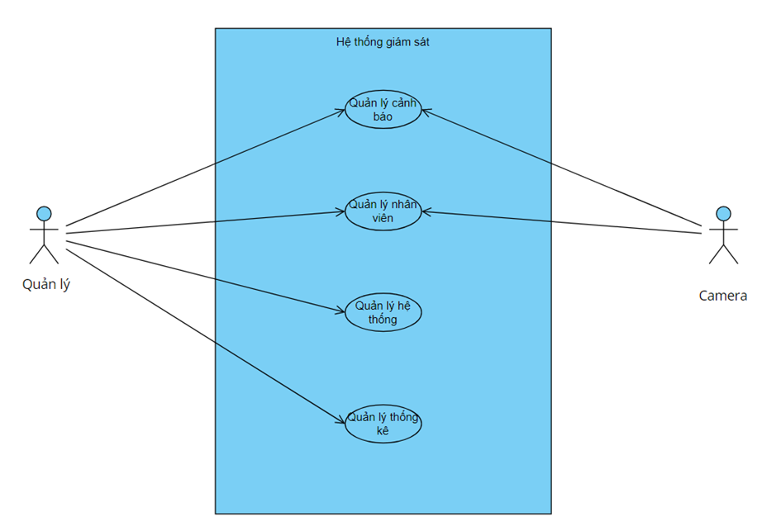
Use case

Slide 5
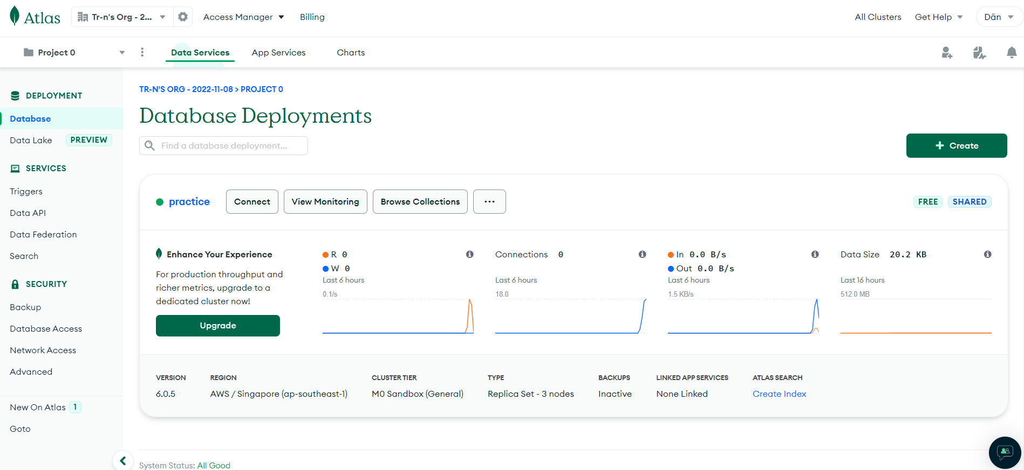
Database

Slide 6
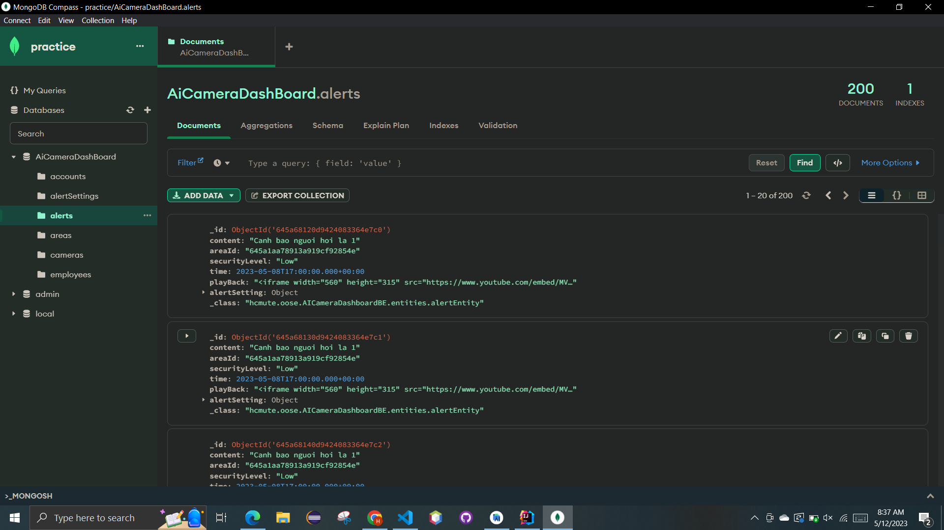
Database

Slide 7
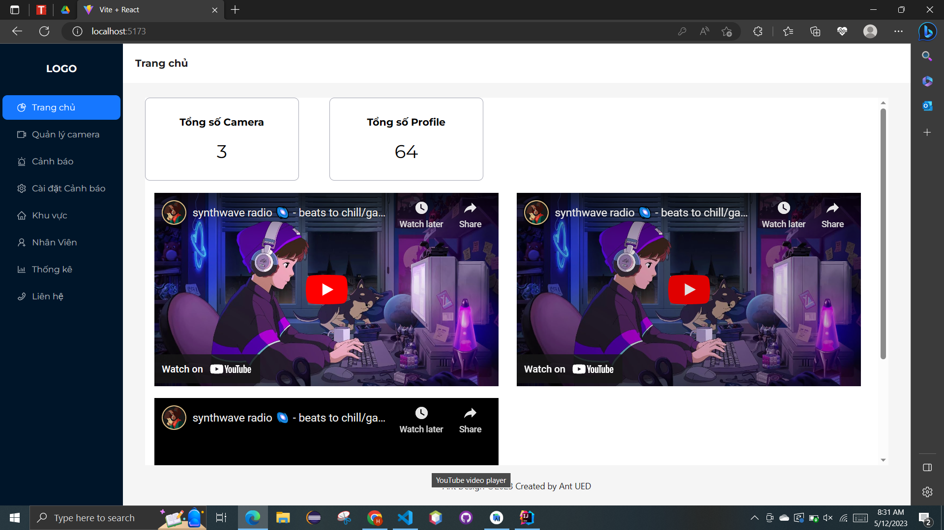
Giao diện trang chủ

Slide 8
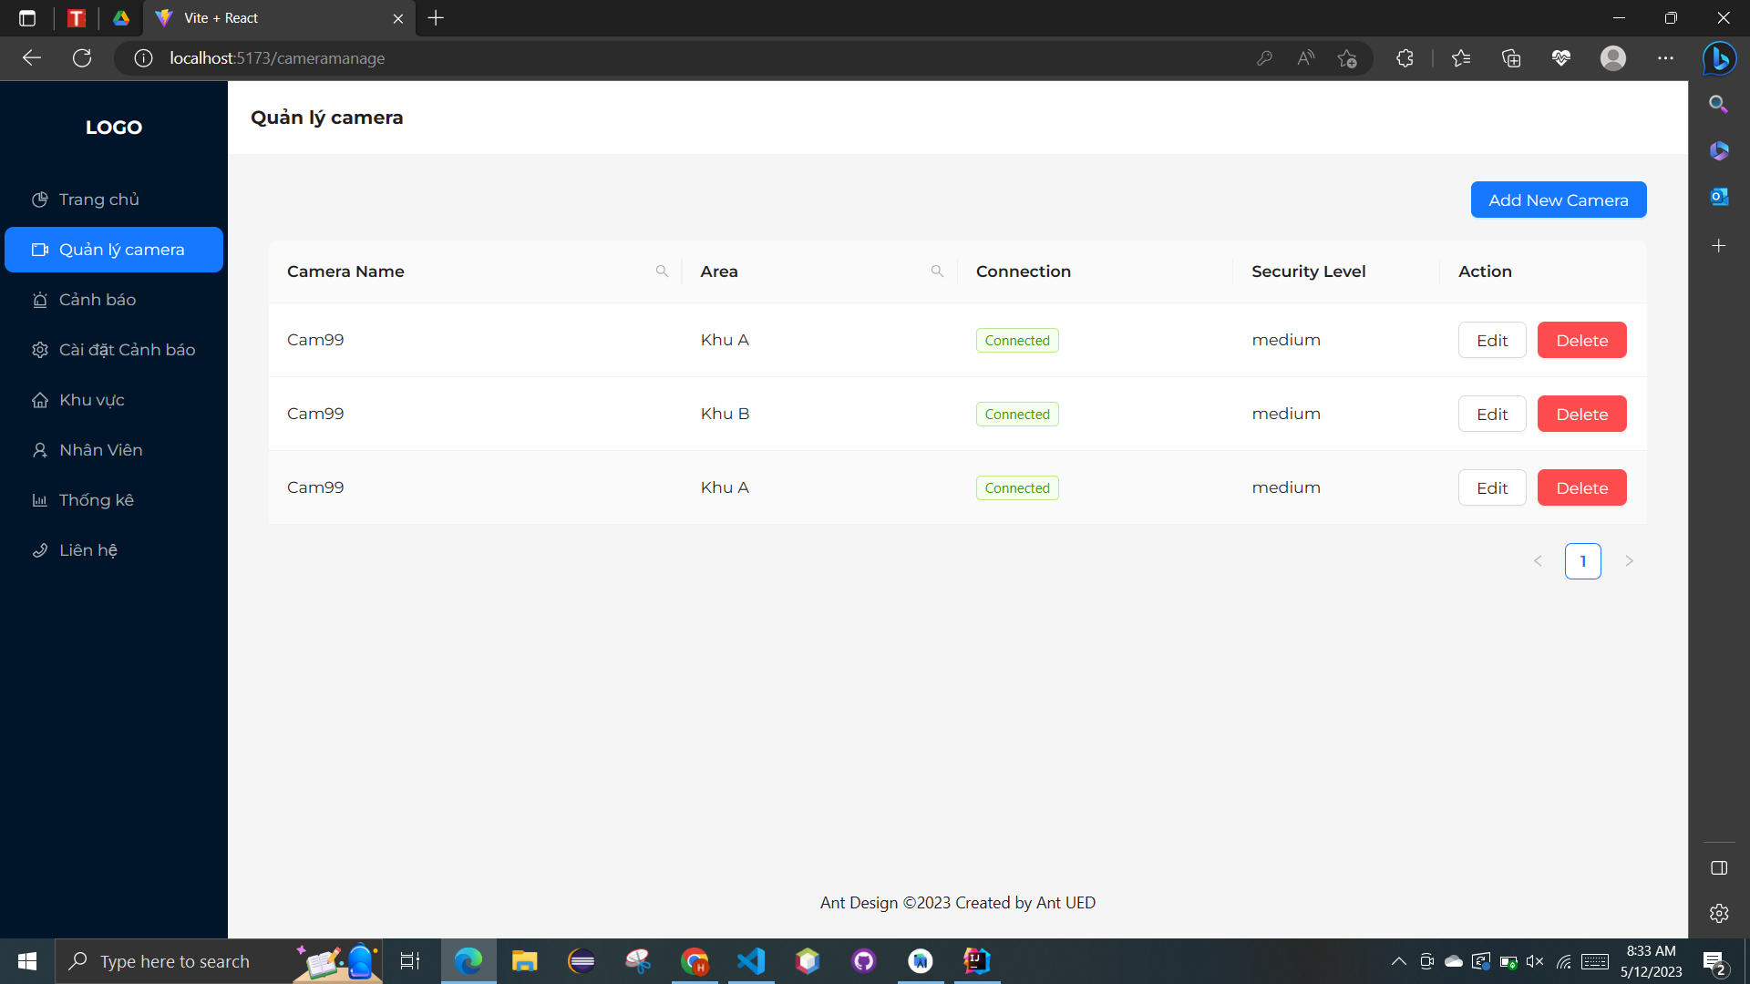
Giao diện quản lý Camera

Slide 9
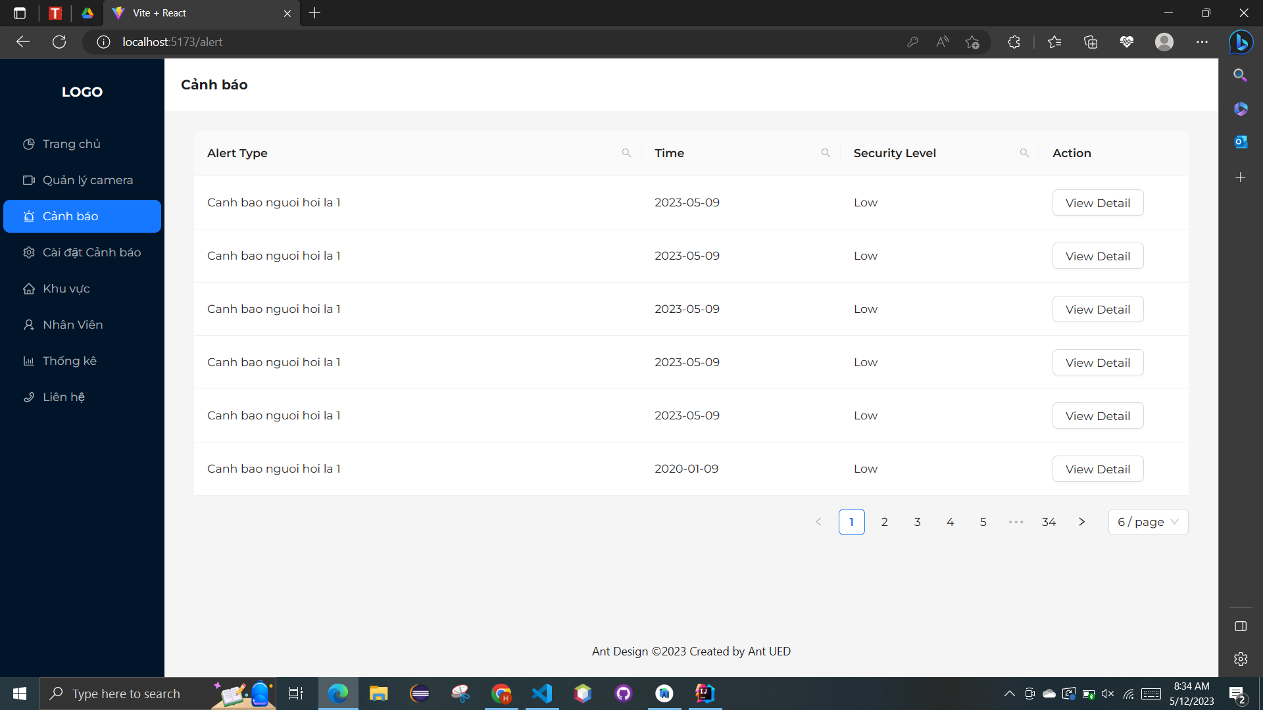
Giao diện cảnh báo

Slide 10
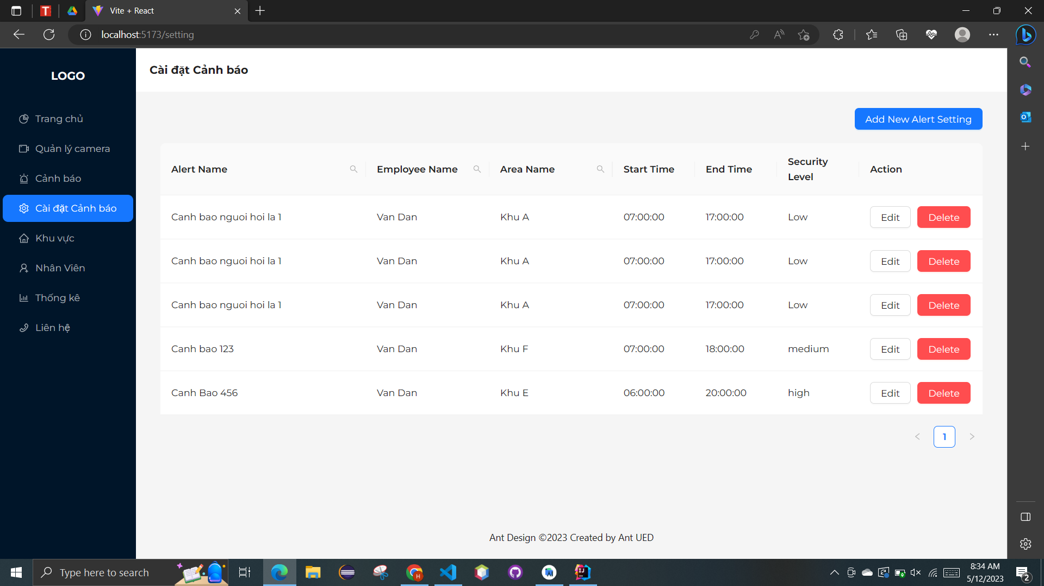
Giao diện cài đặt cảnh báo

Slide 11
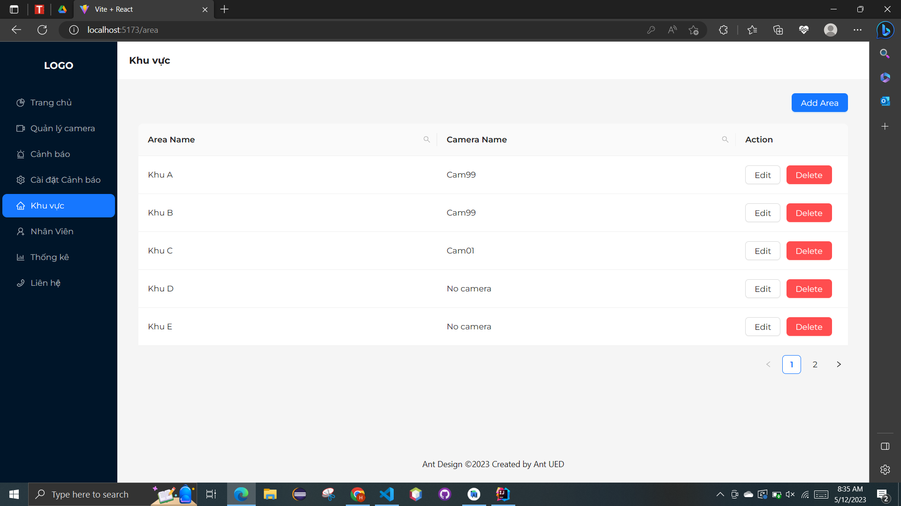
Giao diện quản lý khu vực

Slide 12
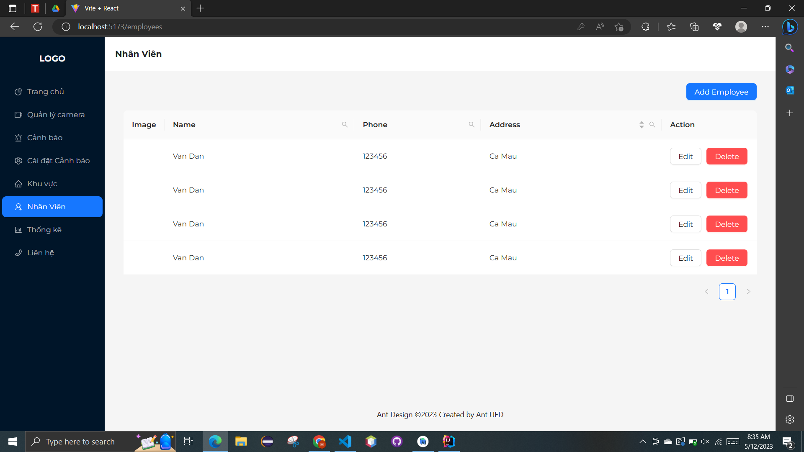
Giao diện quản lý nhân viên

Slide 13
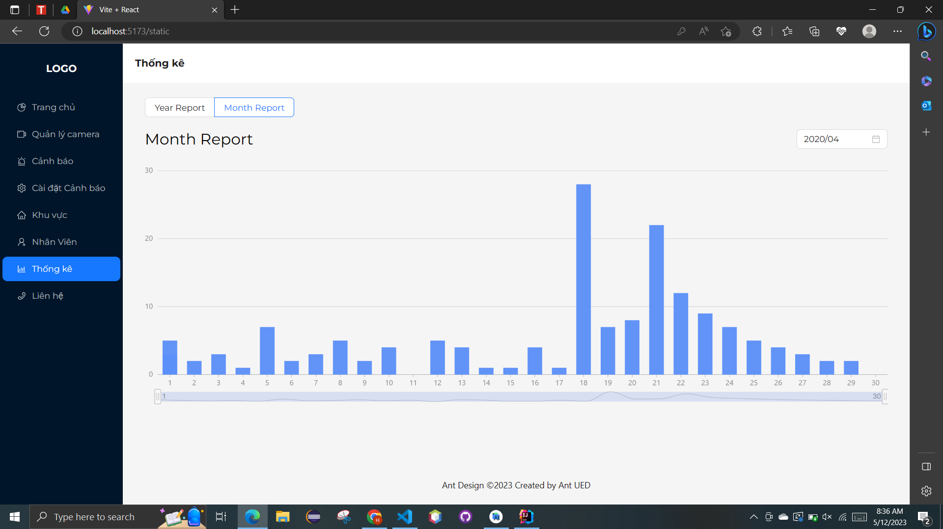
Giao diện thống kê

